Slide 1
Sunumuma Hoş Geldiniz !

Slide 2
İÇİNDEKİLER
VCS
Nedir?
Neden İhtiyaç Duyarız?
Çalışma Mantığı Nedir?
GİT
Nedir?
Tarihçesi?
Neden Git?
Nasıl Kurulur?
Basit Bir Örnek
GitHub
Nedir?
Örnek

Slide 3
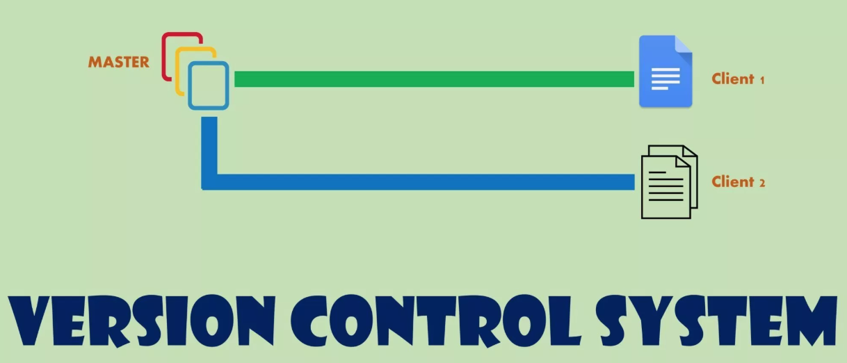
Versiyon Kontrol Sistemi (VCS)
Görsel 1.0

Slide 4
VCS Nedir?
Versiyon Kontrol Sistemi (VCS), revizyon kontrol (revision control) veya kaynak kontrol (source control) diye de geçip, değişiklik yönetim sistemi anlamına gelmektedir. Bir ya da daha fazla dosya üzerinde yapılan değişiklikleri kaydeden ve daha sonra belirli bir sürüme geri dönebilmenizi sağlayan bir sistemdir.
“Sürüm kontrolü” terimi genellikle programcılarla ilişkilendirilirken, yazarlar, gazeteciler, üniversite öğrencileri veya BEST gibi kurumsal şirketler için de aynı derecede önemlidir. Belge revizyonlarını ve sürümlerini otomatik olarak takip eden yaygın hizmetlere örnekler arasında Google Docs ve DropBox bulunur.

Slide 5
Neden İhtiyaç Duyarız?
Geliştirme aşamasındaki bir yazılımın zaman zaman yedeklenmesi gerekir.
Bu yedekleme işini bilgisayarınıza veya bir diske(harici disk, usb vs.) kaydedebilirsiniz. Ancak bu aşamada bir önceki kaydettiğiniz yedeğinizin üzerine, yeni geliştirmeler yaptığınız hali ekleyip kaydederseniz kodun önceki haline ihtiyaç duyduğunuzda hüsrana uğrayabilirsiniz.
Bu durumun önüne geçmek için her yedeği .zip’leyerek anlamlı isimler vererek kaydetmeyi deneyebilirsiniz. Peki ya her geliştirme farklı bir firma/müşteri/ürün için ayrı şekilde inceleniyorsa, bu sefer isimlendirmeler bir hayli karmaşık bir hal almaya başlayacaktır.
Diyelim bu durumla da başa çıkmanın bir yolunu buldunuz, bu kodlara her zaman erişebileceğiniz online bir platforma ihtiyaç duyduğunuzda ne yapacaksınız?

Slide 6

Senaryo bu ya, onunda çaresini buldunuz. Yedekleriniz için Google Drive, ICloud vs. gibi bulut sistemlerini kullanmaya başladınız.
Peki ya bu projede bir ekip ile çalışıyorsanız? Ekipteki herkes projenin farklı kısımları için geliştirmeler yapıyorlarsa? Ekipten biri ile senkron olamayıp aynı kod satırına müdehale ettiyseniz? Bu ve bunun gibi kaotik durumları nasıl yöneteceksiniz?

Slide 7
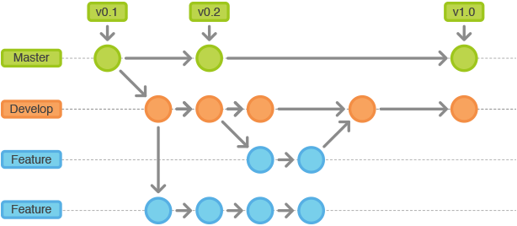
Bunları manuel şekilde yedekler alarak halledebilmeniz oldukça güçleşecektir. Bu durumu sağlıklı yönetebilmek için sizin bir önceki slaytta bahsettiğim gibi çabalamanıza ve Amerika’yı yeniden keşfetmenize hiç gerek yok.
İşte versiyon kontrol sistemleri bu ve bu gibi durumlarda hayatlarımızı kurtarıyorlar.
Bu sistem, yazılım ekibinin zaman içinde kaynak koddaki değişiklikleri yönetmesine yardımcı olan bir sistemdir.

Slide 8
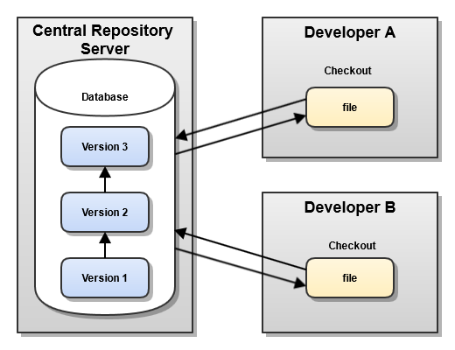
Versiyon kontrol sistemleri, koddaki her değişikliğin özel bir veritabanı türünde kaydını tutar. Bir hata yapılırsa, geliştiriciler, tüm ekip üyelerinin en az zaman kaybı ile hatayı düzeltmesine yardımcı olur. Aylardır geliştirme yaptığınız bir projenin birinci ayın sonunda nasıl olduğunu görmek istediğinizde, rahatlıkla görebilirsiniz. Ayrıca ne gibi değişiklikler, hangi geliştirici tarafından yapılmış bunların da kontrolünü sağlayabilirsiniz.

Slide 9
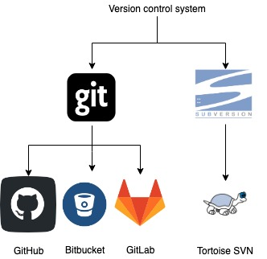

Slide 10
GİT NEDİR?
Git bir versiyon kontrol sistemidir. Yapılacak projelerin adım adım versiyonlarının kopyalarını alarak daha sonra ihtiyaç durumunda alınan bu versiyonlara geri dönebilmemizi sağlar.
Günümüz yazılım dünyasında yazılıp satılan üzerinden para kazanılan projeler tek bir kişi tarafından geliştirilmiyor. Bir takım halinde geliştirilen bu projelerin senkronize bir şekilde gitmesi gerekiyor. İşte bu noktada Git bir versiyon kontrol sistemi olarak karşımıza çıkıyor. Hem adım adım geliştirilen projelerde geliştirilen her bir adımın bir mesajla yedeklenmesi sağlanıyor hem de projenin tutulduğu yerde bir senkronizasyon yaparak projeyi geliştirilen geliştiricilerin birbirlerinden haberdar bir şekilde gitmelerini sağlıyor.
Yani Git hem projenin güvenli bir şekilde yedeklenmesi hem senkronize geliştirilmesi hem de ne zaman ne geliştirildi bilgilerine sahip olunması için kullanılması elzem bir araçtır.

Slide 11
GİT TARİHÇESİ
Git'in ortaya çıkışı, çok sayıda Linux çekirdeği geliştiricisinin proje yönetimi için bir önceki sürüm kontrol sistemi olan BitKeeper’i tercih etmesiyle başlamıştır. Andrew Tridgell, bir takım tersine-mühendislik yöntemleriyle BitKeeper protokolüne müdahalelerde bulunmuş, ancak BitKeeper'ın telif haklarını elinde bulunduran Larry McVoy, BitKeeper'ın ücretsiz kullanımını reddederek konuyu hukuki platforma taşıyınca BitKeeper'ın kullanımından vazgeçilmiş, böylece Git'in temelleri atılmıştır.

Slide 12

O günlerde Linus Torvalds, BitKeeper uygulamasında olduğu gibi dağıtık çalışan bir sürüm kontrol sistemi istiyordu ancak piyasadaki mevcut özgür çözümlerin hiçbiri özellikle performans konusunda Torvalds'ın beklentilerini karşılamıyordu. Torvalds bu konuyu piyasadaki mevcut sürüm kontrol sistemlerini ele alarak örneklemişti; bir yamanın uygulanarak ilgili tüm veri yapılarının güncellenmesinin 30 saniye sürmesi ve tüm bu değişikliklerin ilgili diğer geliştiricilere iletilebilmesi için aynı işlemin 250 defa tekrarlanmasının Linux çekirdeğinin geliştirilmesi yönünde engel teşkil ettiğinin altını çiziyordu. Torvalds'ın hedefi bu süreyi üç saniyeye düşürmekti.
İlk Yayınlanma : 7 Nisan 2005
Kararlı Sürüm : 2.27.0 / 1 Haziran 2020

Slide 13
Neden GİT
Projenizin Yedeği olur.
Kendi bilgisayarınızda veya sunucunuz veya sunucuda oluşabilecek veri kayıplarını en aza indirir.
Versiyon işlemlerinde kolaylıklar sağlar.
Senkronizasyonu kolaylaştırır.
Branching adı verilen Türkçe Karşılığı dallanma olan bir yapısı ile versiyonlama kısımları bu yapıdan faydalanır. Git üzerinde “master” adı verilen bir ana branch vardır. Bu projenin son halinin olduğu yerdir. Bu master branch’inin yanında farklı dallar açılarak projenin gerekli özellikleri bu branch’larda geliştirdikten sonra merge işlemi yapılarak ana master branch’ine aktarılır.

Slide 14
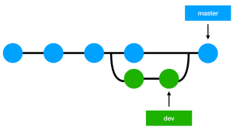
Görsel yukarıda anlatığımız işleme bir örnektir. Master adındaki başlangıç branchımız var. Bu branchten dev adından bir dal oluşturularak 2 ayrı işlem yapılmış. Bu işlemlerden sonra merge edilerek master adındaki branch’a dahil olmuş olabilmektedir.

Slide 15
GİT Nasıl Kurulur?
Kullanmak için git-scm adresinden ücretsiz olarak sistemimize uygun olanı indirebilir ve daha sonra kurulumu yapabilirsiniz.
Buradan => https://git-scm.com/downloads ulaşabilirsiniz.

Slide 16
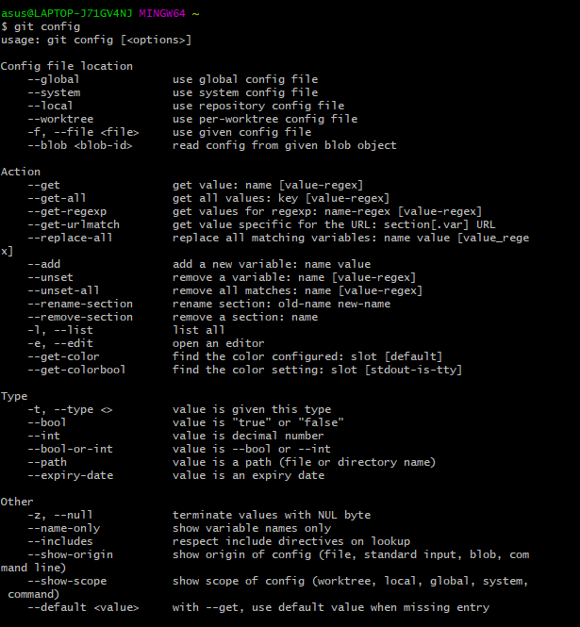

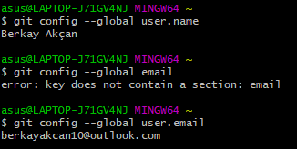

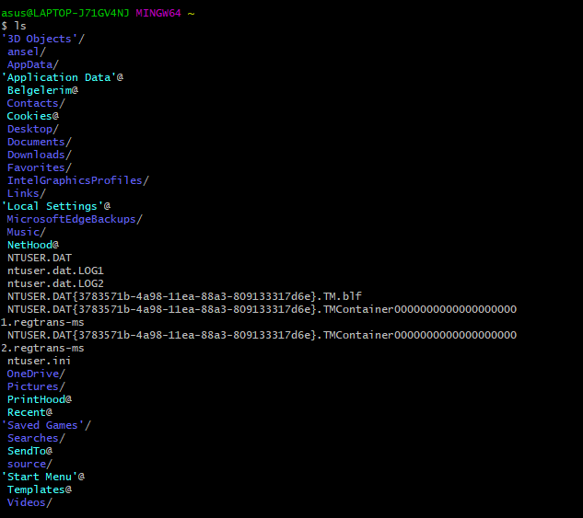

Slide 17
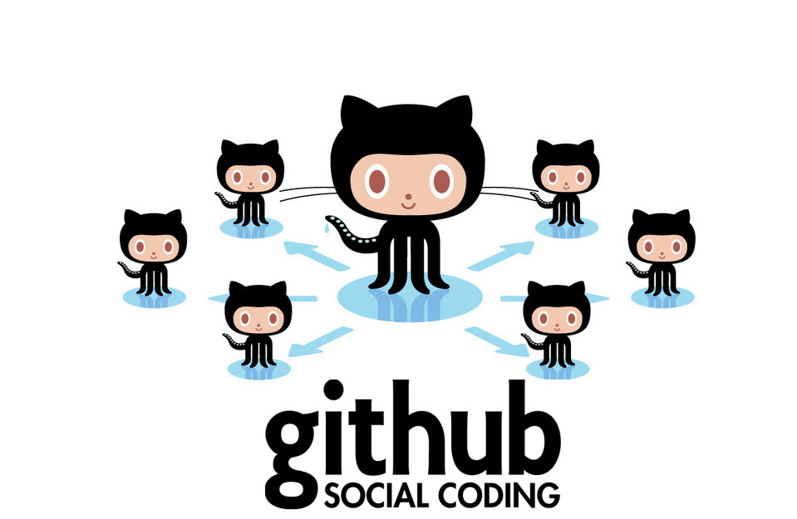

Slide 18
KAYNAKÇA
https://www.slideshare.net/vigoo1/nsanlar-iin-git?from_action=save
https://www.slideshare.net/ismailAKBUDAK/git-ve-github
https://www.kizgibikodla.com/news/vcs-git-github-bitbucket-nedir-github-kullanimi/
https://medium.com/@Geceugur/git-vcs-nedir-neden-ve-nas%C4%B1l-kullan%C4%B1yoruz-5cee6df07143
https://kodcu.com/2012/10/github-nedir-githubta-deporepository-nasil-olusturulur/
https://medium.com/@mustafazahidefe/git-notlar%C4%B1-3-git-commit-96439510aef0
https://forum.pardus.org.tr/t/github-mi-gitlab-mi/4477/3
http://ilkaygunel.com/blog/2016/git-nedir/
https://bilgekadin.com/git-ve-github-nedir/
https://www.youtube.com/watch?v=rWG70T7fePg&list=PLPrHLaayVkhnNstGIzQcxxnj6VYvsHBHy

